Slide 1


XI РЕСПУБЛИКАНСКИЙ КОНКУРС В СФЕРЕ ЭНЕРГОЭФФЕКТИВНОСТИ, РЕСУРСОСБЕРЕЖЕНИЯ И ЭКОЛОГИЧНОСТИ
«ЛИДЕР ЭНЕРГОЭФФЕКТИВНОСТИ РЕСПУБЛИКИ БЕЛАРУСЬ-2026»
www.energokonkurs.by

Slide 2

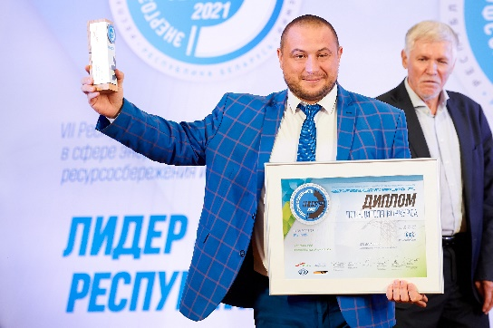
МИССИЯ КОНКУРСА:
повышение энергоэффективности в Республике Беларусь;
популяризация внедрений энергоэффективной продукции, технологий, оборудования, решений среди потребителей;
повышение энергетической эффективности жилого фонда, объектов промышленного и гражданского назначения;
продвижение эффективных моделей энерго-потребления на основе ВИЭ;
содействие обмену передовым опытом в сфере эффективного энергопотребления, энерго-сбережения;
повышение имиджа и репутации компаний, популяризации их достижений на отечественном и зарубежных рынках;
профессиональная и объективная оценка внедренных решений, реализованных проектов и других достижений в области энергоэффек-тивности и ресурсосбережения.
www.energokonkurs.by
2

Slide 3
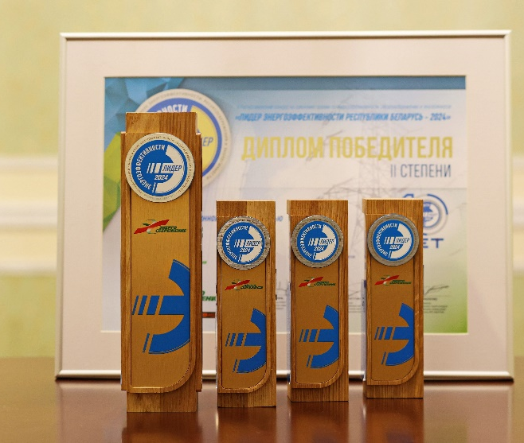
НОМИНАЦИИ
Предприятие года
Продукт года
Оборудование года
Сооружение года
Технология года
Проект года
Профессионал года
Энергетический менеджмент года
www.energokonkurs.by
3

Slide 4
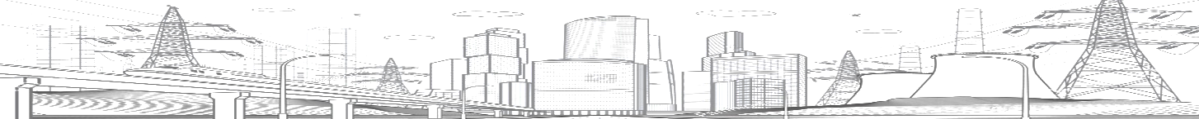
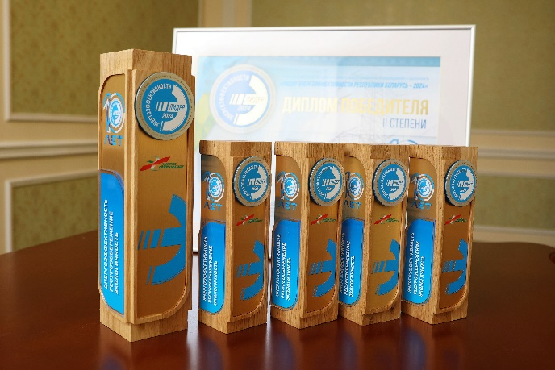
XII РЕСПУБЛИКАНСКИЙ КОНКУРС В СФЕРЕ ЭНЕРГОЭФФЕКТИВНОСТИ, РЕСУРСОСБЕРЕЖЕНИЯ И ЭКОЛОГИЧНОСТИ
«ЛИДЕР ЭНЕРГОЭФФЕКТИВНОСТИ РЕСПУБЛИКИ БЕЛАРУСЬ-2026»
СПЕЦИАЛЬНЫЕ НАГРАДЫ И НОМИНАЦИИ:
Специальная награда «Гран-При»
Специальная награда «Лучшая область страны в сфере энергоэффективности и ресурсосбережения»
Специальная номинация «Лучшие научные прикладные разработки ученых в области энерго- и ресурсосбережения»
Специальная номинация «Лучшие СМИ и пресс-службы предприятий»
www.energokonkurs.by
4

Slide 5


XII РЕСПУБЛИКАНСКИЙ КОНКУРС В СФЕРЕ ЭНЕРГОЭФФЕКТИВНОСТИ, РЕСУРСОСБЕРЕЖЕНИЯ И ЭКОЛОГИЧНОСТИ
«ЛИДЕР ЭНЕРГОЭФФЕКТИВНОСТИ РЕСПУБЛИКИ БЕЛАРУСЬ-2026»
ГРАФИК МЕРОПРИЯТИЙ КОНКУРСА
ЭТАП КОНКУРСА | ПЕРИОД
Регистрация заявок от предприятий на участие | 1 апреля – 30 сентября 2026 г.
Подготовка заключений по заявленным продуктам и документации | 1 августа – 30 сентября 2026 г.
Посещение предприятий | 1 мая – 15 сентября 2026 г.
Подведение итогов Конкурса, проведение заседание Экспертного Совета | 8 октября (ориентировочно)
Церемония награждения победителей Конкурса | 4 ноября 2026 года (ориентировочно)
Информационно-рекламная кампания по продвижению продуктов-победителей, издание Каталога победителей 2025 года | Ноябрь-январь 2026 г.
www.energokonkurs.by

Slide 6


ПОБЕДИТЕЛЬ КОНКУРСА ПОЛУЧАЕТ
Статус победителя Республиканского конкурса
«Лидер энергоэффективности Республики Беларусь» и право
на использование статуса и логотипа (знака) конкурса в рекламных целях, промо материалах, на упаковке продукции и др.
Эксклюзивные награды: Диплом I, II, III степени, Почетный знак победителя (статуэтка) с соответствующей маркировкой («золотая», «серебряная», «бронзовая»)
Экспертные заключения
Участие в церемонии награждения
Нетворкинг (налаживание деловых контактов)
Приоритетное участие в конференции «Энергетика, энергоэффективность, энергосбережение»
Участие в фуршете и неформальном общении
с топ-менеджментом промышленного и энергетического комплекса
Рекламно-информационную кампанию
www.energokonkurs.by
6

Slide 7


В РЕКЛАМНО-ИНФОРМАЦИОННУЮ КАМПАНИЮ
ДЛЯ ПОБЕДИТЕЛЕЙ КОНКУРСА ВКЛЮЧЕНЫ:
Информационная публикация на сайте конкурса:
• в разделе «Победители» - краткая информация о победителе;
• в разделе «Новости» - расширенная информация о победителе.
Презентационная страница победителя на главной странице сайта конкурса,
включая расширенную презентацию предприятия.
Информационные публикации в национальных СМИ
с совокупной аудиторией свыше 1 млн. чел.
Публикация информации о победителях на интернет-ресурсах Российской Федерации с совокупной аудиторией свыше 200 тыс. чел.; рассылка информации о победителях по адресной базе 5000+ потенциальных заказчиков
Презентация победителя в социальных сетях конкурса
Презентация победителя в каталоге конкурса: 1 страница с описанием продукта (проекта, компании), фото, контактными данными (печатная и электронная версии каталога, распространение по списку рассылки победителя; получатели – свыше 2500 организаций).
www.energokonkurs.by
7

Slide 8


XII РЕСПУБЛИКАНСКИЙ КОНКУРС В СФЕРЕ ЭНЕРГОЭФФЕКТИВНОСТИ, РЕСУРСОСБЕРЕЖЕНИЯ И ЭКОЛОГИЧНОСТИ
«ЛИДЕР ЭНЕРГОЭФФЕКТИВНОСТИ РЕСПУБЛИКИ БЕЛАРУСЬ-2026»
ОРГАНИЗАТОРЫ КОНКУРСА:
Департамент по энергоэффективности Государственного комитета по стандартизации Республики Беларусь
РУП «Белорусский теплоэнергетический институт»
РНПУП «Институт энергетики Национальной академии наук Беларуси»
Центр поддержки предпринимательства «Деловые медиа»
www.energokonkurs.by

Slide 9
XI РЕСПУБЛИКАНСКИЙ КОНКУРС В СФЕРЕ ЭНЕРГОЭФФЕКТИВНОСТИ, РЕСУРСОСБЕРЕЖЕНИЯ И ЭКОЛОГИЧНОСТИ
«ЛИДЕР ЭНЕРГОЭФФЕКТИВНОСТИ РЕСПУБЛИКИ БЕЛАРУСЬ-2026»
НАБЛЮДАТЕЛЬНЫЙ СОВЕТ КОНКУРСА
Гракун Владимир Владимирович, Заместитель Министра сельского хозяйства и продовольствия
Республики Беларусь
Китиков Вадим Олегович, директор института жилищно-коммунального хозяйства
НАН Беларуси, доктор технических наук, профессор
Молочко Андрей Федорович, руководитель отдела общей энергетики РУП «БЕЛТЭИ»
Шавловский Дмитрий Васильевич, первый заместитель генерального директора ГПО «Белтопгаз»
Шмаков Юрий Анатольевич, Первый заместитель генерального директора - главный инженер
ГПО «Белэнерго»
www.energokonkurs.by

Slide 10
XI РЕСПУБЛИКАНСКИЙ КОНКУРС В СФЕРЕ ЭНЕРГОЭФФЕКТИВНОСТИ, РЕСУРСОСБЕРЕЖЕНИЯ И ЭКОЛОГИЧНОСТИ
«ЛИДЕР ЭНЕРГОЭФФЕКТИВНОСТИ РЕСПУБЛИКИ БЕЛАРУСЬ-2026»
ЭКСПЕРТНЫЙ СОВЕТ КОНКУРСА
В Экспертный совет конкурса входит 50+ национальных экспертов, в том числе:
из Института энергетики Национальной академии наук Беларуси, РУП «БЕЛТЭИ», РУП «ЦНИИКИВР», БНТУ, ГП «Институт жилища – НИПТИС им. С.С. Атаева», РУП «Белэнергосетьпроект», УО «БГАТУ», Учреждения образования «Гомельский государственный технический университет им. П. О. Сухого», Объединенного института проблем информатики Национальной академии наук Беларуси, Учреждения образования «Государственный институт повышения квалификации и переподготовки кадров в области газоснабжения «ГАЗ-ИНСТИТУТ», РУП «Белнипиэнергопром», Института энергоэффективности и водородных технологий России, Института жилищно-коммунального хозяйства НАН Беларуси, ВГТУ, РУП «Витебскэнерго», ГПО «Белтопгаз», ГПО «Белэнерго» и др.
www.energokonkurs.by

Slide 11





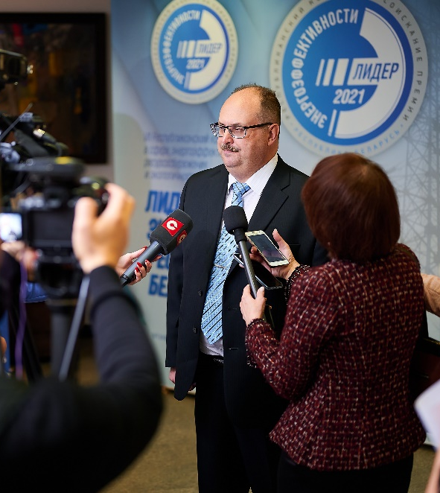



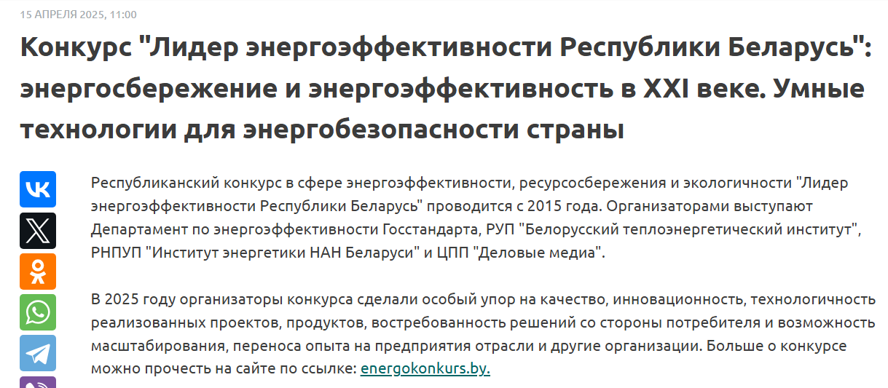
ИНФОПАРТНЕРЫ
НАЦИОНАЛЬНЫЕ СМИ
(общественно-политические и новостные)
www.energokonkurs.by
11

Slide 12
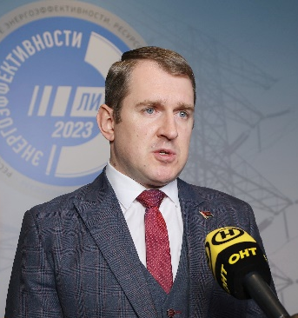
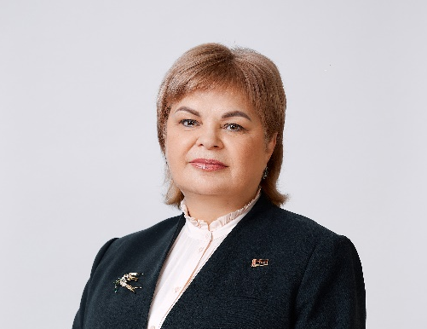
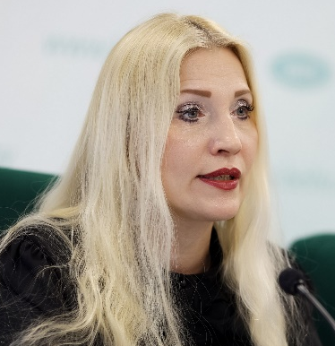
КОМПЕТЕНТНОЕ МНЕНИЕ
Виталий КРЕЦКИЙ, заместитель Председателя Госстандарта – директор Департамента по энергоэффективности
«Лидер энергоэффективности" - конкурсная площадка, которая позволяет предприятиям прорекламировать себя, свои проекты, рассказать о полученных преимуществах. Также это возможность для других субъектов хозяйствования обменяться опытом»
Елена МОРГУНОВА
председатель Государственного комитета по стандартизации Республики Беларусь
«Конкурс проходит уже в одиннадцатый раз, а это говорит о востребованности, значимости, важности и заинтересованности. Экспертное жюри выявляет новые решения в области энергоэффективности и энергосбережения, зеленых технологий, экологичного транспорта. Это то, что сегодня востребовано в нашей стране и составляет её национальную безопасность, а энергобезопасность – один из важнейших её критериев»
Татьяна ЗОРИНА,
председатель экспертного совета конкурса, доктор экономических наук, профессор, заведующая лабораторией Института энергетики Национальной академии наук Беларуси
«В жюри конкурса входят более трех десятков авторитетных специалистов Беларуси и России. Замечу, что с 2023 года введена практика выборочных выездных поездок экспертов на предприятия конкурсантов. Мы с большим интересом знакомимся с производствами лично, а предприятия имеют возможность презентовать свои достижения более наглядно".
www.energokonkurs.by
12

Slide 13

ПРИГЛАШАЕМ К УЧАСТИЮ
В XII РЕСПУБЛИКАНСКОМ КОНКУРСЕ
«ЛИДЕР ЭНЕРГОЭФФЕКТИВНОСТИ РЕСПУБЛИКИ БЕЛАРУСЬ – 2026»!
КОНТАКТЫ ОРГКОМИТЕТА
Технический организатор конкурса: ЦПП «Деловые медиа»
Ул. Богдановича, 155, офис 615
220040, г. Минск
+375 (29) 683-71-33,
+375 (29) 146-18-28,
+375 (29) 171-17-84,
+375 (29) 182-80-10
info@energokonkurs.by
op@delmedia.by
www.energokonkurs.by
13

